Slide 1
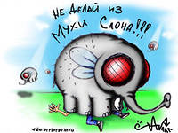
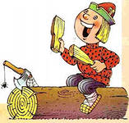
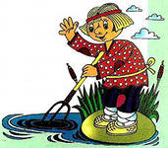
Почему так говорят

Slide 2
Цель работы: выявить истинное значение непонятных, но употребляемых в русском языке, выражений. Установить историю их происхождения, их значимость. Научиться говорить выражения правильно, уместно употреблять их, обогатить свой словарный запас и повысить уровень своих знаний.
Объект моего исследования – это непонятные мне, но употребляемые в русском языке выражения.
Предметом исследования является определение значения этих выражений, истории их происхождения и применения.

Slide 3
Из слов, вернее из сочетаний слов, рождается большинство выражений русского языка. Поэтому, устойчивые сочетания слов называют фразеологическими выражениями. В этих выражениях отдельные слова теряют свою самостоятельность, и смысл имеет только всё выражение целиком.
Фразеологизмы характеризуют все стороны жизни человека – его отношение к другим людям, личные достоинства и недостатки, его отношение к труду.

Slide 4
Источники происхождения
На основе наблюдений человека над общественными и природными явлениями (Много снега – много хлеба)
Связаны с мифами и реальными историческими событиями (пусто, словно Мамай прошёл)
Вышли из песен, сказок, загадок, литературных произведений (страшнее кошки зверя нет).

Slide 5
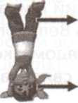
Вверх тормашками
Значение: головой вниз (перевернуться, повиснуть); кувырком (покатиться, полететь, упав, сорвавшись откуда-нибудь).
Происхождение: Это выражение было известно еще в 16 веке. Так в некоторых регионах России местные жители шутливо называли ноги - тормашками. В современном русском языке одно слово не употребляется, а встречается только в выражении.
тормашки (тормы)
голова

Slide 6
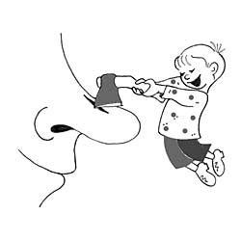
Зарубить на носу
Значение: Запомнить крепко-накрепко, раз и навсегда.
Происхождение. Слово «нос» не означает орган обоняния. Оно значит - «памятная дощечка», «бирка для записей». В древности неграмотные люди всюду носили с собой такие палочки и дощечки и на них делали всевозможные заметки, зарубки. Эти бирки и звались носами.

Slide 7
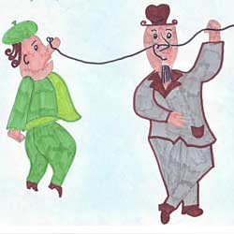
Водить за нос
Значение: Обманывать, вводить в заблуждение, обещать и не выполнять обещанного.
Происхождение. Выражение было связано с ярмарочным развлечением. Цыгане водили медведей на показ за продетое в нос кольцо.
И заставляли их, бедняг, делать разные фокусы, обманывая обещанием подачки.

Slide 8
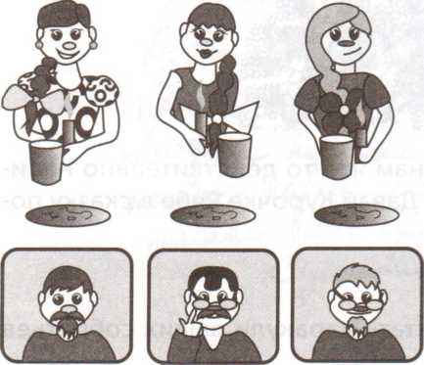
Как в воду глядел
Значение: О человеке, который будто заранее знал что-либо, точно предсказал что-либо.
Происхождение: как в воду глядел связано с гаданием на воде. Сразу за Рождеством, с 8 по 19 января, наступают Святки. Раньше в это время девушки на Руси гадали, пытаясь предсказать будущее, узнать своего жениха.
Для такого гадания находили стакан с гладким дном без цифр и надписей, наполняли его водой и осторожно опускали туда обручальное кольцо, вычищенное до блеска. Затем при свечах сквозь воду смотрели в середину кольца, где и должен был появиться лик будущего жениха. Считалось, что такое предсказание безошибочно.

Slide 9
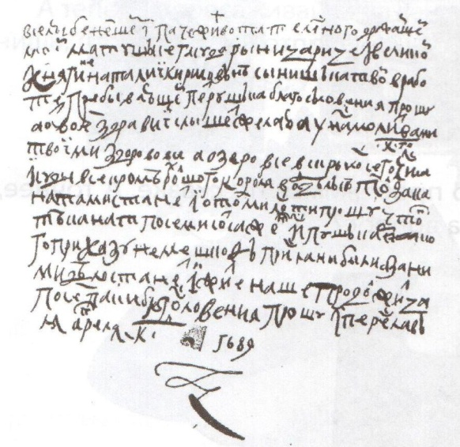
Как курица лапой
Значение: неразборчиво, неряшливо (писать)
Происхождение: куры вообще не умеют писать. Просто когда они топчутся на одном месте у кормушки, то оставляют такие причудливые следы. Сейчас люди всё меньше и меньше пишут от руки. Текст книг, газет, официальных документов набирают на компьютере. А в первые века нашей письменности умение красиво писать было просто необходимо. Тогда книг переписывались от руки особым крупным шрифтом.
Но с годами стали писать быстрее и почерк изменился. Отсюда, неразборчивая, неряшливая запись напоминает замысловатые следы курицы у кормушки.

Slide 10
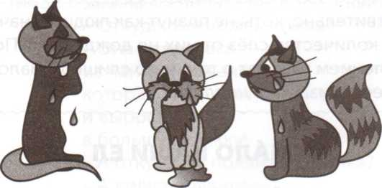
Как кот наплакал
Значение: Очень мало, совсем чуть-чуть.
Происхождение: в реальной жизни коты не умеют плакать. У котов около глаз имеются слёзные железы, которые выполняют очень важную роль. Они вырабатывают специальную жидкость, которая смачивает и очищает глаза. А настоящие слёзы у них не текут.
Выражение кот наплакал отражает явление, которого в природе не бывает. Действительно, коты не плачут как люди, а значит, и большого количества слез от них не дождешься.

Slide 11
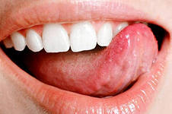
Типун тебе на язык
Значение: недоброе пожелание тому, кто высказал плохую мысль, предсказал неприятное, кого-то словесно обидел или соврал.
Происхождение: С XVI века в русской речи типунами называют болезненные язвы на языке человека (чаще на кончике языка) - прыщи, волдыри. На самом деле, типун – это небольшой роговой бугорок на кончике языка у птиц, который помогает им склёвывать пищу. Твёрдые прыщики на языке человека названы типунами по аналогии с этими птичьими бугорками.
По суеверным представлениям, типун
обычно появляется у лживых людей за то,
что они врут.

Slide 12
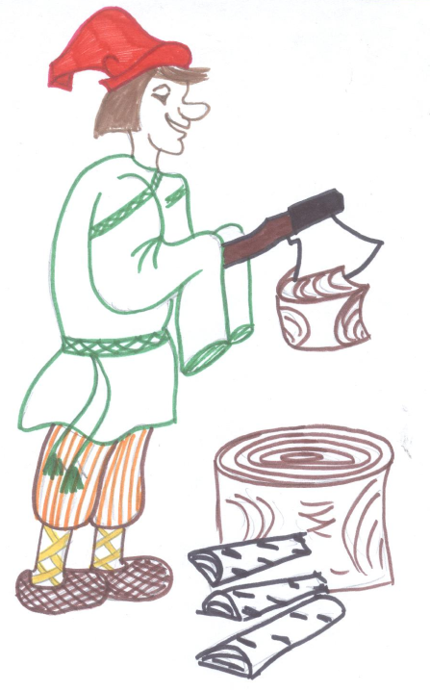
Спустя рукава
Значение: делать небрежно, кое – как.
Происхождение: Рукавицы и перчатки появились на Руси довольно поздно. Раньше были распространены длинные рукава, которые засучивались перед работой. Отсюда засучив рукава – значит, усердно принявшись за дело.
Со спущенными рукавами человек работает плохо, так как они мешают ему. Отсюда и возникло это выражение.

Slide 13
В переводе на другие языки
Русский: Льет как из ведра
Греческий: Дождь из ножек стульев
Русский: Ежу понятно / Как дважды два / Проще пареной репы
Датский: Как шею почесать
Русский: Когда рак на горе свистнет
Польский: Когда у меня на руке кактус вырастет

Slide 14
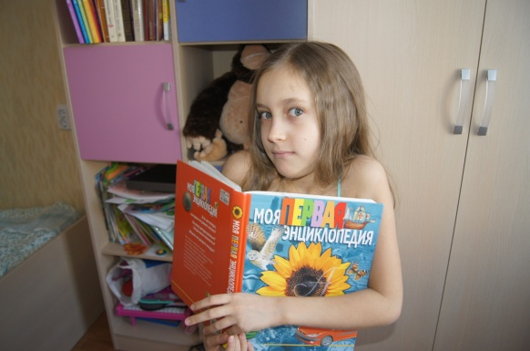
Глаза из орбит вылезли
Выражение глаза вылезли из орбит – это исконно русское выражение. Особенно оно очень часто употреблялось в произведениях писателей 18-19 веков. Значение выражения: глаза широко раскрылись от удивления. Раньше орбитой называли глазницу - одно из двух углублений в лицевой части черепа, в которых находятся глаза.

Slide 15
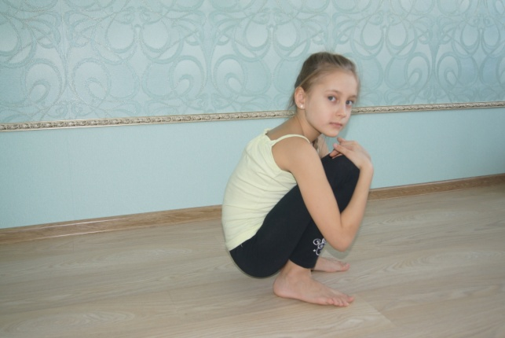
Сидеть на корточках
Оказывается, у человека нет такой части тела как корточки, но сидеть на корточках он может. Слово «корточки» произошло от древне - русского глагола картеть (подстерегать, поджидать притаившись). А это удобнее всего делать – сидя, согнув ноги в коленах. Существует родственное слово «прикорнуть» (уснуть скрючившись, согнувшись). И в том и в другом случае корточки – это не часть тела, а то, какое положение оно занимает. На самом человеке корточки указать нельзя.

Slide 16
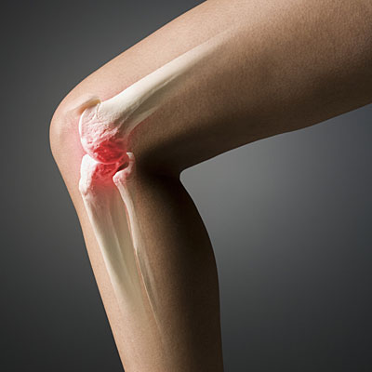
Поджилки трясутся
Обычно поджилки трясутся от страха. А еще от страха трясутся колени. Так вот поджилки – это подколенья или по-другому коленные сухожилия. Когда мы испытываем страх, наш организм выбрасывает в кровь слишком много стрессовых гормонов. И чтобы от них избавиться некоторые мышцы начинают быстро сокращаться. Одними из таких мышц являются коленные сухожилия.
Так что поджили, в отличие от корточек действительно есть в нашем организме.

Slide 17
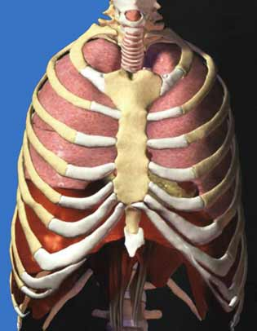
Сосёт под ложечкой
Сосет под ложечкой – это также исконно русское выражение, так говорят об ощущении голода, пустоты в желудке. Слово «сосет» означает, что вырабатывается желудочный сок. Если в желудке пусто, то сок переваривает сам себя, поэтому мы чувствуем боль.
А вот ложечкой называется мечевидный отросток грудной кости, под которым находится желудок. Возможно, древне - русским врачам этот отросток и напомнил вид обычной ложечки.

Slide 18
.
Как же многообразен и красив русский язык!
А фразеологизмы, словно пирожки с начинкой.
Снаружи ничего особенного, а в глубине разворачиваются удивительные сюжеты.

Slide 19
Спасибо за внимание!

